Slide 1


Zināšanu koplietošana mentoringā:
biznesa līderis – skolas līderim
24|02|2022
Zane Ozola,
Neatkarīgās izglītības biedrības valdes priekšsēdētāja,
privātās vidusskolas un bērnudārzu “Patnis” dibinātāja,
biedrības "Līdere" biedre

Slide 2


Slide 3
Kāpēc?
Programma izstrādāta, reaģējot uz Neatkarīgās izglītības biedrības veiktās aptaujas rezultātiem, kur vairāki jaunie direktori pauduši, ka, uzsākot darba gaitas šādā amatā, ļoti būtisks ir atbalsts no citiem vadītājiem – skolu, uzņēmumu, pašvaldību.
Biedrība “Līdere” veiksmīgi realizē mentoringa programmu uzņēmējiem jau 19. gadu un ar prieku pieņēma izaicinājumu atbalstīt skolu vadītājus (metodoloģija un mentori).
Mērķis: nodrošināt pieredzes apmaiņu starp uzņēmējiem un skolu vadītājiem, pilnveidojot skolu direktoru finanšu pratību un vadības prasmes kopumā.

Slide 4
Kā tas notiek?
Dalībnieku atlase – izveidojām sadarbības pārus, atbilstoši abu pušu interesēm, stiprajām un vājajām pusēm.
Pieredzes pārņēmēju un mentoru individuālā sadarbība (5 mēneši), sākumā notiek vienošanās par sadarbības mērķiem. Tā ir svarīgākā programmas sastāvdaļa – savstarpējā sadarbība mentoringa pārī.
Mentoringa grupas kopīgās aktivitātes – atklāšanas, vidus posma un noslēguma pasākumi.
Dalīsiemies pieredzē ar Neatkarīgās izglītības biedrības direktoru klubu.

Slide 5
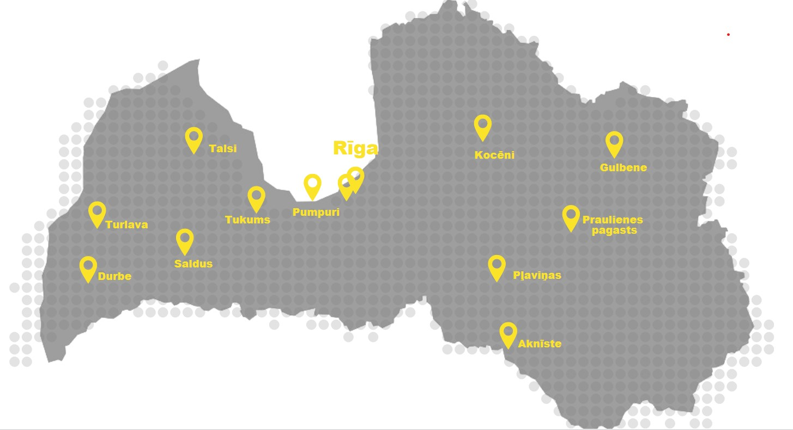
Kas ir dalībnieki?
Pieredzes pārņēmēji – 12 skolu direktori no visas Latvijas.

Slide 6
Kas ir dalībnieki?
Mentori – pieredzējuši uzņēmēji un vadītāji no dažādām uzņēmējdarbības nozarēm.
Mentoringa procesa aktīvais dalībnieks ir pieredzes pārņēmējs, bet programmas norises laikā bagātinās un jaunu pieredzi gūst abas puses.

Slide 7
Ko domā pieredzes ir pārņēmēji?
«Mentore devusi motivāciju turpināt iesākto».
«Sadarbībā ar mentori esam noteikuši konkrētas rīcības un laika grafiku, kad uzdevumiem jābūt paveiktiem, lai piesaistītu finansējumu un jaunus audzēkņus jaunai programmai.»
«Trīs mērķi – inventārs, iepirkumi un budžets, tādiem, kas lielā mērā ir mentora ikdienas darba redzeslokā.»
«Psiholoģiskais atbalsts direktorei krīzes situācijas vadībā, sadarbības stiprināšana ar pašvaldību, skolas un skolēnu padomi, vecākiem – visur noder mentores atbalsts un padoms.»
«Mans lielākais ieguvums no mentores ir pārliecība/iedrošināšana darīt lietas.»
«Esmu saņēmusi konkrētu atbalstu kādai smagai sarunai ar vienu no darbiniekiem, kas rezultātā izvērtās ļoti racionāla un mierīga. Es apbrīnoju, kā mentore māk mani izsist no līdzsvara un likt padomāt par lietām, ko par sevi neesmu pat iedomājusies. Ar nepacietību gaidu nākamo tikšanos ar savu mentori.»
«Kopā ar mentori veidojas produktīva sadarbība. Sākām strādāt pie iestādes attīstības plāna izveides un stratēģiskajiem mērķiem, un vīzijas. Mentore mudināja analizēt iestādes stiprās un vājās puses, patiesi iedziļinājās skolas esošajā situācijā, kā ari sniedza vērtīgus ieteikumus.»
«Gribu ļoti pozitīvi uzteikt savu sadarbību ar savu mentori. Ir ļoti interesanti, ka cilvēks, kas ar izglītības jomu nav saistīts, tik ļoti spēj iedziļināties izglītības vadības jautājumos un spēj sniegt ļoti noderīgus padomus tālāk darbībai un mērķu sasniegšanai.»
«Esmu ļoti gandarīta par sadarbību ar savu mentori - esam satikušās, vairākkārt sazinājušās un process notiek. Neskatoties uz dažādiem faktoriem, kas būtiski ietekmējuši intensīvāku sadarbību, pārdomu – pārmaiņu - atbilžu meklēšanas process rit pilnā sparā. Šobrīd kardinālas izmaiņas savā darbā neesmu ieviesusi, bet dažādās niansēs vairāk izvērtēju un analizēju savu ierasto darbu.»

Slide 8
Ko domā mentori?
«Esam nospraudušas izmērāmus mērķus - skolēnu skaita palielināšana konkrētos ciparos 2022./2023.mācību gadā. Esam vienojušās par soļiem, kā uz šo mērķi iet un sastādījušas laika grafiku. Esam procesā šo soļu realizēšanā. Kā interesantu dialogu šeit varu minēt: - " bet ja mums tomēr neizdosies? / - " tas var notikt, taču Jūs būsiet mēģinājuši un ieguvuši daudzas jaunas prasmes. Šī sadarbība arī mani ļoti motivē, jo pieredzes pārņēmējs ir kā sūklītis, kas uzsūc visas idejas.»
«Pieredzes pārņēmēja visās mūsu sarunās ir uzsvērusi divas lietas:
- sajūt atšķirīgu attieksmi pret sevi, jo pārstāv privātu skolu;
- trūkst regulāras komunikācijas gan ar IZM, gan savu pašvaldību. Trūkst sistēmiskas atgriezeniskās saites ar pārraudzības institūcijām, bet tādai būtu jābūt, vai ne?»
«Mana pieredzes pārņēmēja ir izcila, iet raiti uz priekšu ar saviem mērķiem, skolas mērķiem, ir pateicīga par šo iespēju. Pilda mājas darbus un kāpj ārā no komforta zonas. Klausa padomiem, ir izlasījusi grāmatu ko ieteicu, ļoti aktīvi darbojās. Un šķiet ir kļuvusi daudz par sevi pārliecinātāka! Šeit, izskatās, ka varētu būt ļoti labs veiksmes stāsts. «Noķērām» vienas lauku skoliņas likvidāciju, proaktīvi sagatavojāmies un viņa dara visu, lai skolnieki nāktu pie viņiem. Viņas skoliņas ilgtspēja līdz ar to būs ar lielākām izredzēm.»

Slide 9
Kurp dodamies?
Sadarbību augsti novērtē gan skolu direktori, gan uzņēmēji.
Gaidām vidus posma pasākumu.
Ceram uz projekta veiksmīgu noslēgumu.
Ceram, ka šī ir pirmā, bet ne pēdējā mentoringa programma skolu direktoriem!

Slide 10
Paldies par
uzmanību!

